Slide 1
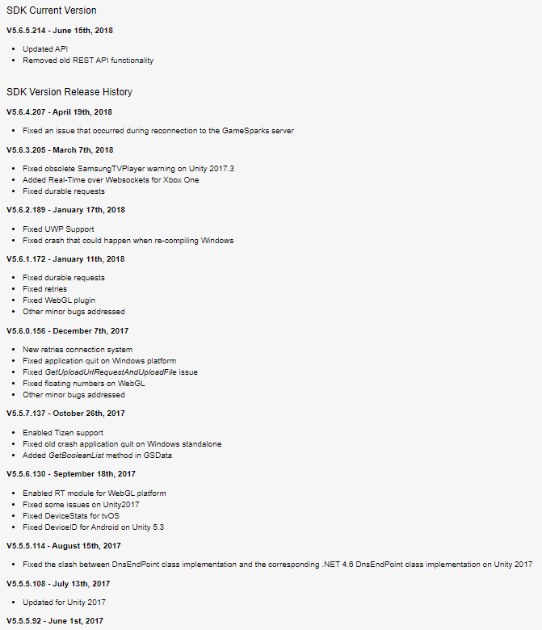

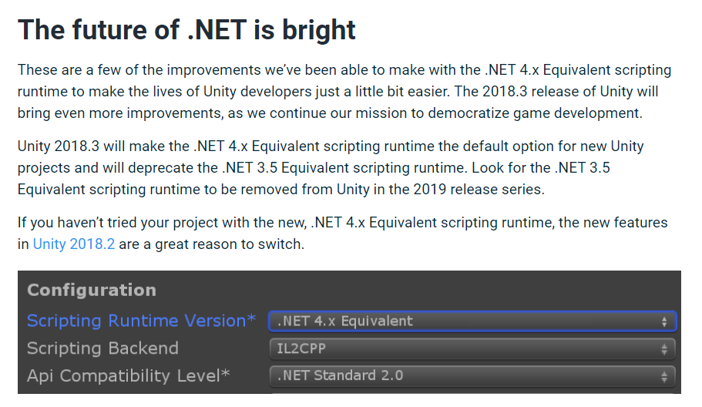
기존 게임 서버 프로그램(SaaS)
문제 사항 Unity version 문제

Slide 2
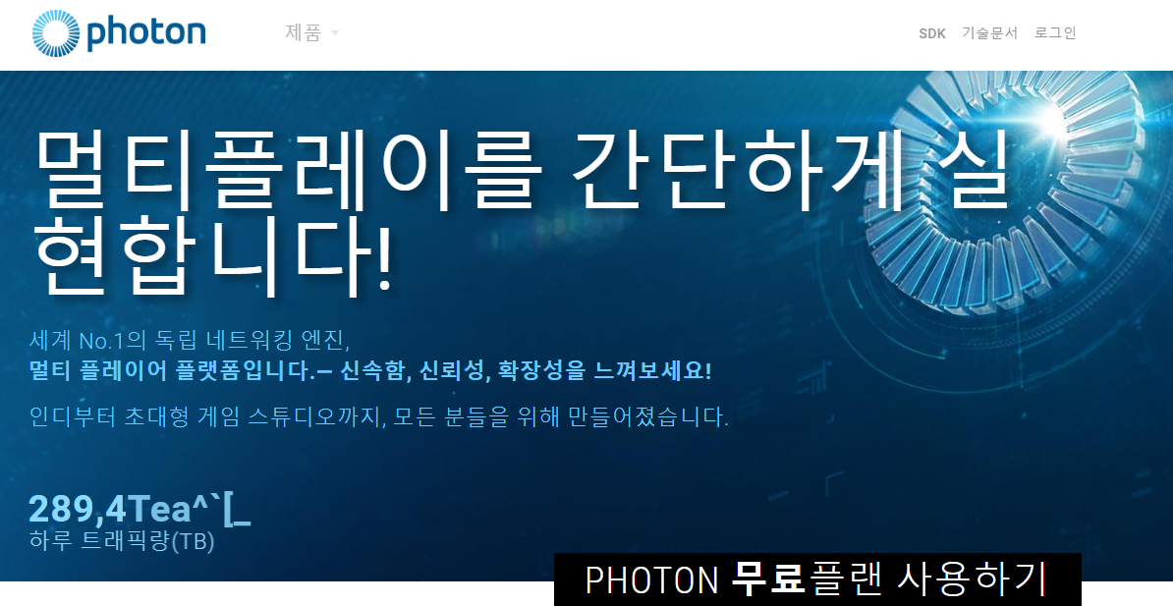
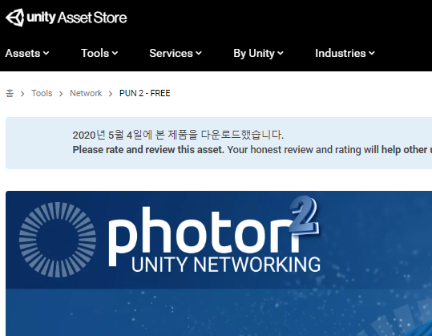
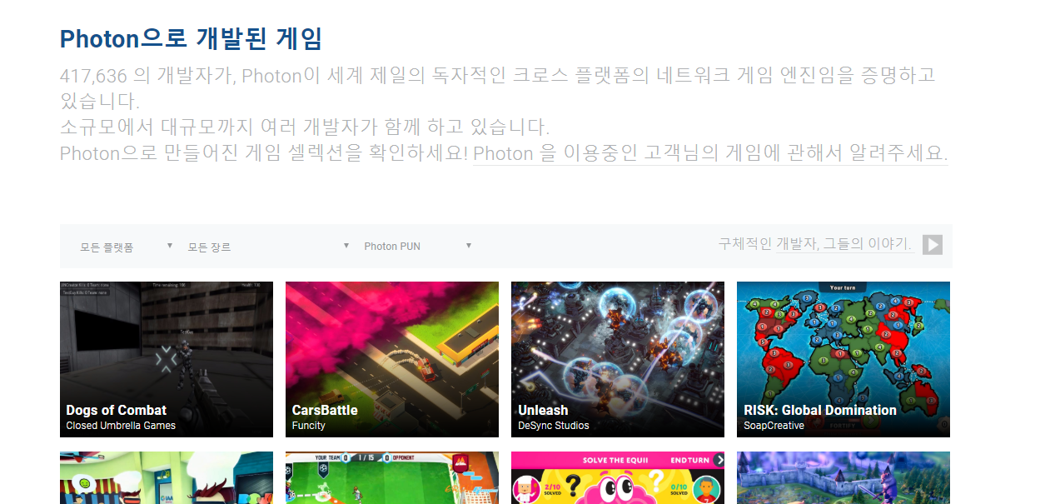
변경 게임 서버 프로그램(PaaS)
Unity Asset Store(Free 등록)
다양한 예시 자료

